Slide 1
On Graph Stream Clustering with Side Informaion
基于辅助信息的图流的聚类
Yuchen Zhao∗ Philip S. Yu†
2013

Slide 2
要解决的问题
这篇论文主要还是解决图流聚类的问题，作者在上一篇论文（On Clustering Graph Streams）的基础上引入了基于side information的方法，进一步优化了图流聚类的结果。

Slide 3
摘要
随着web，社交网络的发展，许多应用生成的数据的数量已经是非常庞大的，以一个流的形式。
因为图复杂的结构以及连续不断的数据的计算方面的困难，许多传统的图聚类的方法，已经无能为力。
作者在上一篇论文中提出了基于structural spread的聚类方法，在这篇论文中，作者提出和图相关联的大量的辅助信息（side information）对于图流的聚类过程来说，也是十分重要的。比如，在社交活动中的用户的信息，打电话的双方的位置信息。

Slide 4
论文的结构
1、作者首先定义了一个距离测量的方法，同时考虑了聚类过程中的链接结构以及辅助信息。
2、然后，作者提出了一个新的框架DMO，能够在图流的接收过程中，动态地调整链接结构以及辅助信息的权重值，使得计算得到的距离，是最优的。
3、引入一个统计资料SGS(C)，始终占用固定大小的存储空间。在聚类的过程中，一切计算所需要的信息都能够从这里获得。

Slide 5
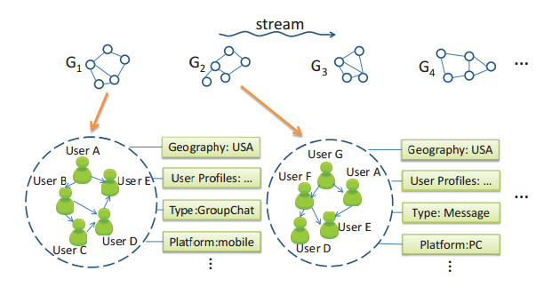
什么是辅助信息（side information）？
比如左图的这样一个图表示
一个社交网络，一个社交网
络中的用户可能拥有一些共
同的属性，包括地理位置，
用户的配置文件，聊天的方
式以及平台等。这些信息就
是辅助信息。

Slide 6
两个主要的挑战
1、图和辅助信息的存储需要大量的空间，很难存储来内存中，如果把数据存储在硬盘等外设中，这样将不能够高效地处理流中的大量的数据
2、有些类型的辅助信息是没有意义的，不能去定型地测量每一个辅助信息的重要性。比如论文发表的年份对于论文的聚类的来说，就是没有意义的。

Slide 7
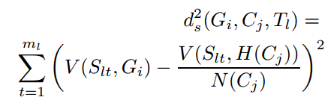
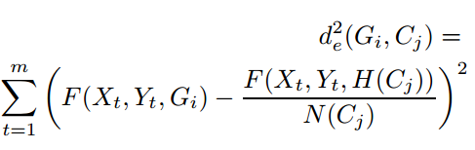
E-S Distance
结合了链接结构和辅助信息去定义一个图和簇之间的距离：
基于链接结构的距离的测量
基于第L种辅助信息的距离的测量

Slide 8
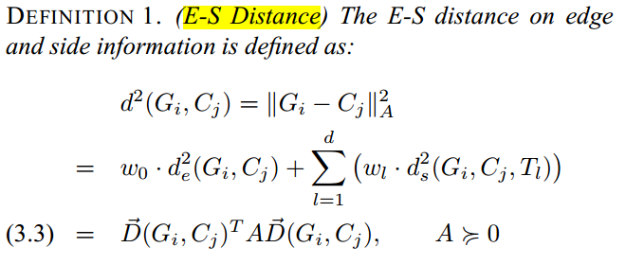
E-S Distance
矩阵A是一个对角矩阵，用来给链接结构以及每一种辅助信息分配权重

Slide 9
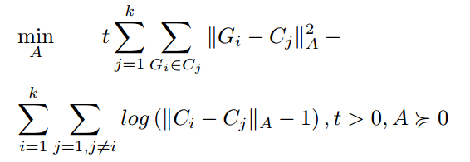
Dynamic Multi-distance Optimization(DMO)
DMO是用来在图流的不断接受的过程中，动态地调整矩阵A中每一项的权值，从而使得最终得到的距离测量结果是最优的。

Slide 10
DMO框架
上式可以通过梯度下降算法来计算：
A矩阵初始化为单位矩阵，每当有γ个图被接收的时候，相当于梯度下降算法中的步长，一个梯度下降的搜索就被应用到上式中，基于新接收的图以及辅助信息就能够动态地优化权重，从而使得簇内(intra-cluster)的距离是最小的，簇间(inter-cluster)的距离是最大的。

Slide 11
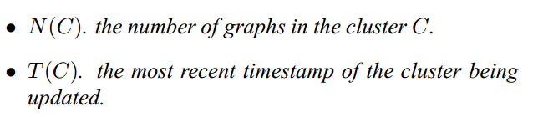
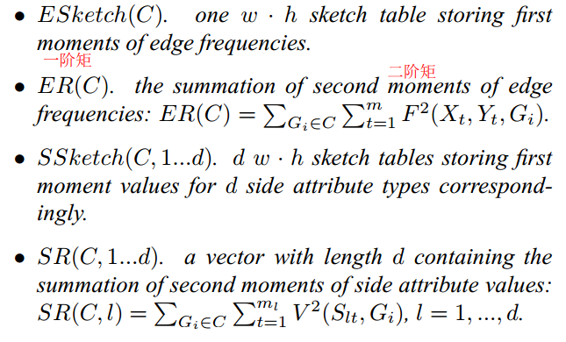
基于Sketch的聚类框架-SGS(C)
SGS(C)={ESketch(C), ER(C), SSketch(C, 1...d),SR(C, 1...d), N(C), T (C)}

Slide 12
Sketch方法的实现过程：
在每一个sketch表中，保存一个二维的数组，数组有w行，h列。另外，一共有w个不同的哈希函数，每一个哈希函数对应于数组中的某一行。当一个数据点di到达的时候，每一个哈希函数fj被利用起来，将它映射为一个哈希值vj，（0<=vj<=h-1）。对于第j个哈希函数，数据点di的频度被添加到第vj列，第j行中。因此，每一次每行中只有一个单元的内容被更新，当一个数据点di到达的时候，有w个（sketch表的行数）单元的内容在sketch表中被添加。

Slide 13
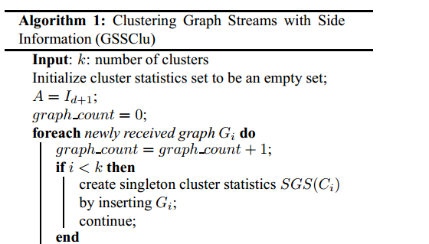
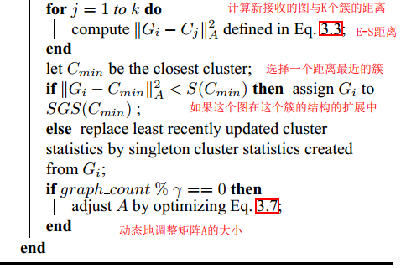
Algorithm with side information(GSSClu)

Slide 14
Algorithm with side information(GSSClu)
对于每一个新到达的图Gi，我们计算边和辅助信息的E-S距离在图Gi和k个簇之间，假定我们找到一个簇Cmin，这个簇是离Gi最近的簇。我们必须还要去计算Cmin的结构的扩展，因为Gi不一定属于Cmin，它可能是一个异常值或者代表一个新的簇。如果图Gi在Cmin结构的扩展里面，就将Gi添加到Cmin中，同时更新簇Cmin的统计资料。否则的话，这个图Gi就做为一个异常值或者一个新的簇。然后，我们清除一个最久没有被更新的簇，然后创建一个只有这个图Gi的簇，同时创建新的这个簇的统计资料。
同时，每当我们接收到γ个图的时候，我们动态地更新矩阵A（每一项的权重），基于新得到的信息。

Slide 15
实验结果：
三种算法：
GMciro：只考虑边的链接结构
GSSClu[w/o opt.]：都考虑，但是给予每一项相同的权值
Disk-based GSSClu：都考虑，并且动态地优化权值

Slide 16
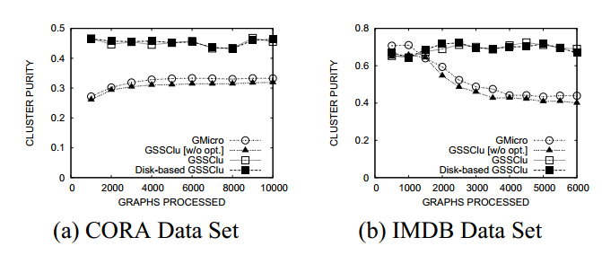
有效性方面
综合考虑链接结构和辅助信息之后，聚类的纯度有了一定的提高。
第2种数据集在聚类刚开始的时候，GMicro反而结果更好的原因是，权重是随便给予的，有的类型的
辅助信息对于聚类的过程可能是有坏的影响的。

Slide 17
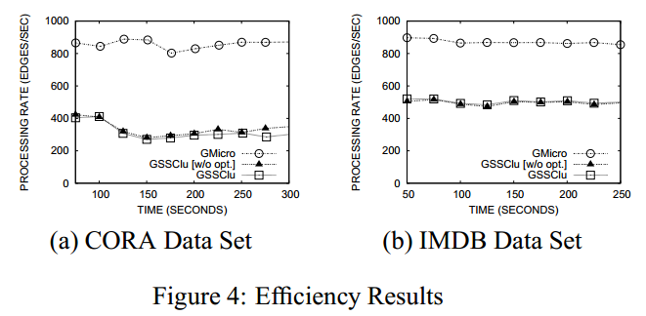
效率方面
因为GSSClu这种方法，需要不停地调整权值的大小，同时基于辅助信息的距离的计算也是需要时间的，
所以在效率方面不如GMicro

Slide 18
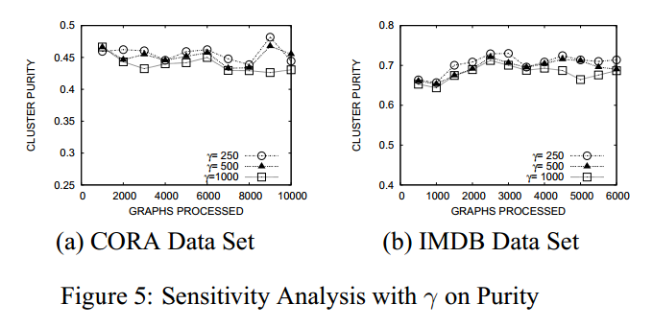
敏感性分析
γ值不同对聚类纯度的影响，从图中可以看出当γ取不同值的时候，聚类的结果是相对稳定的，
但是一个更小的γ值能够提高聚类的纯度，因为权值能够被迅速地更新。

Slide 19
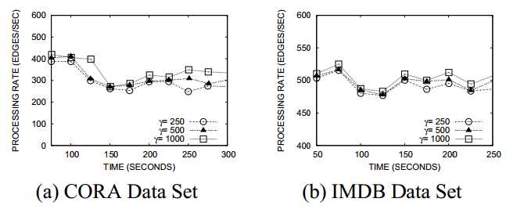
敏感性分析
γ值不同对聚类效率的影响：
在可以看到不同的γ值下，聚类的效率也是稳定的。

Slide 20
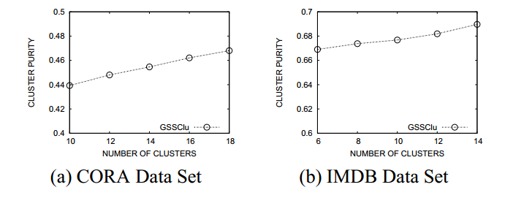
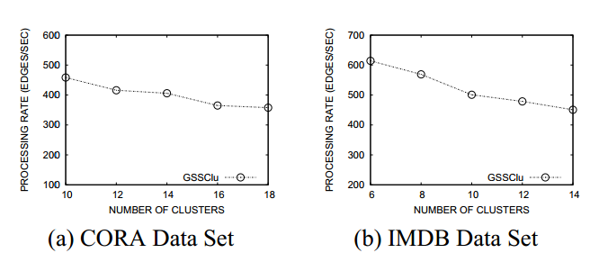
敏感性分析
簇的个数k对聚类纯度的影响：
可以看到在GSSClu这种方法下，在一定地范围
内，随着k值的增加，是会增加聚类的纯度的。
因为K值的增加，会使得生成的簇具有更好的粒度。
簇的个数k对聚类效率的影响：
可以看到随着k值的增加，聚类效率有所下降。
因为随着簇的数量的增加，我们要进行更多的
比较计算。

Slide 21
结论
在保持效率的情况下，结合side information的聚类算法具有更高的有效性以及可扩展性。
作者在未来的工作准备将辅助信息这种特性引入到分类，异常值检测以及查询的过程中。

